Slide 1

Průměrný roční výnos
Průměrný roční výnos se vypočítá jako součet všech cas flow Cf_{i} spojených s investicí C₀ dělený počtem let životnosti investice n.
$$∅ CF=\frac{\sum_{i=1}^{n}{CF_{i}}}{n}$$

Slide 2

Průměrná doba návratnosti
Průměrná doba návratnosti udává, za jakou dobu by mělo dojít při rovnoměrné realizaci peněžních toků ke splacení investice.
$$t=\frac{C_{0}}{∅ CF}$$

Slide 3

Průměrná procentní výnosnost
Průměrná procentní výnosnost udává, kolik % investovaného kapitálu se ročně průměrně vrátí.
$$∅ r=\frac{∅ CF}{C_{0}}$$

Slide 4
Příklad
Podnik Alfa investoval 1 000 000 Kč do projektu s životností 5 let a očekává postupně tyto CF – 1. rok 100 000, 2. rok 150 000,
3. rok 250 000, 4. a 5. rok vždy 500 000 Kč.
Rozhodněte o návratu investice.

Slide 5
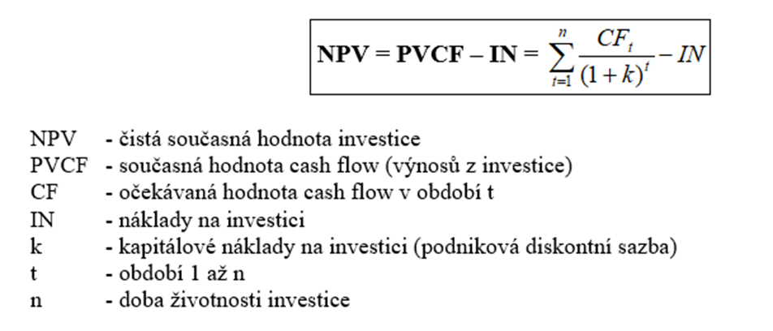
Metoda čisté současné hodnoty (NPV)
Metoda bere v úvahu faktor času, tzn. hodnota dnešních peněz je vyšší než hodnota stejné částky v budoucnu. Dochází k přepočtu budoucích příjmů z investic na jejich současnou hodnotu.
Výsledná hodnota udává, kolik peněz realizace investice přinese. Pokud NPV vyjde kladně, je projekt přípustný. Pokud NPV vyjde záporně, projekt je nepřípustný. V případě srovnání více investičních variant, je preferována vyšší NPV.

Slide 6
Příklad – čistá současná hodnota
Manažer má zhodnotit, zda je vhodná realizace projektu Oktan, jehož počáteční kapitálové výdaje činí 2,3 mil. Kč a očekávaná CF během 5 let postupně 500 tis. Kč, 500 tis. Kč, 500 tis. Kč 1 mil. Kč, a 1 mil Kč. Požadovaná výnosnost podnikového kapitálu je 15 %.

Slide 7
Příklad
Vlastníci se mají rozhodnout při diskontní sazbě 11 % mezi investicí A a B, peněžní toky s nimi spojené jsou uvedeny v tabulce.
Investice | Náklady na investici (IN) | CF₁ | CF₂ | CF₃ | CF₄ | CF₅
A | -2,3 | 1 | 1,2 | 1,2 | 1,2 | 1,05
B | -100 | 20 | 30 | 30 | 30 | 30

Slide 8
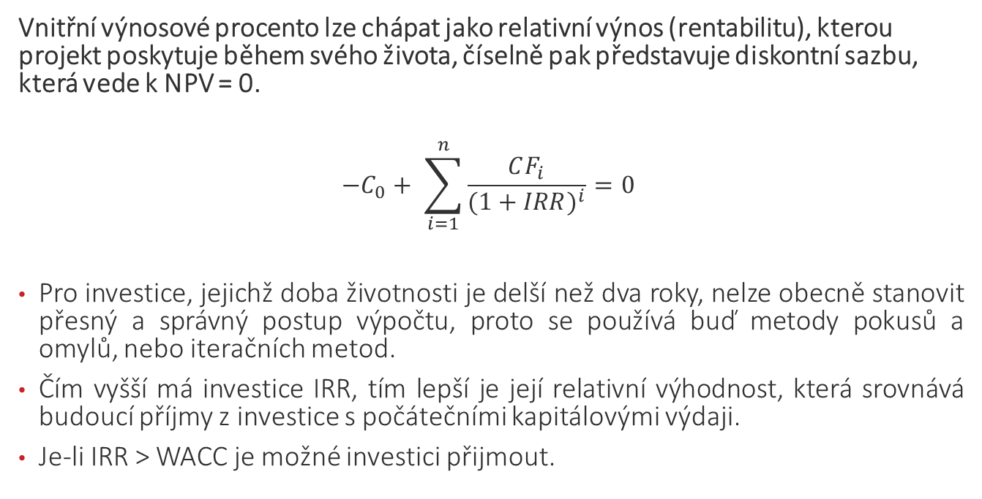
Vnitřní výnosové procento (IRR)
Vnitřní výnosové procento lze chápat jako relativní výnos (rentabilitu), kterou projekt poskytuje během svého života, číselně pak představuje diskontní sazbu, která vede k NPV = 0.
$$−C_{0}+ \sum_{i=1}^{n}{\frac{CF_{i}}{(1+IRR)^{i}}=0 }$$
Pro investice, jejichž doba životnosti je delší než dva roky, nelze obecně stanovit přesný a správný postup výpočtu, proto se používá buď metody pokusů a omylů, nebo iteračních metod.
Čím vyšší má investice IRR, tím lepší je její relativní výhodnost, která srovnává budoucí příjmy z investice s počátečními kapitálovými výdaji.
Je-li IRR > WACC je možné investici přijmout.

Slide 9
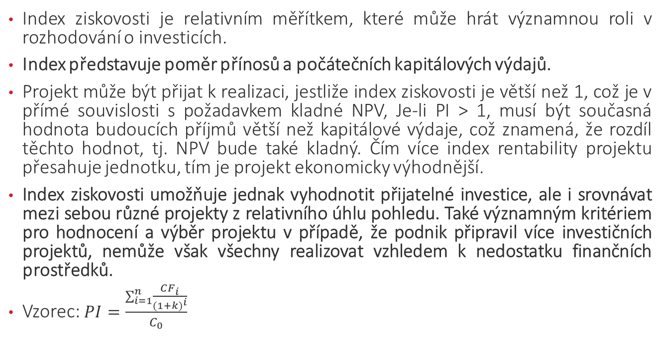
Index ziskovosti
Index ziskovosti je relativním měřítkem, které může hrát významnou roli v rozhodování o investicích.
Index představuje poměr přínosů a počátečních kapitálových výdajů.
Projekt může být přijat k realizaci, jestliže index ziskovosti je větší než 1, což je v přímé souvislosti s požadavkem kladné NPV, Je-li PI > 1, musí být současná hodnota budoucích příjmů větší než kapitálové výdaje, což znamená, že rozdíl těchto hodnot, tj. NPV bude také kladný. Čím více index rentability projektu přesahuje jednotku, tím je projekt ekonomicky výhodnější.
Index ziskovosti umožňuje jednak vyhodnotit přijatelné investice, ale i srovnávat mezi sebou různé projekty z relativního úhlu pohledu. Také významným kritériem pro hodnocení a výběr projektu v případě, že podnik připravil více investičních projektů, nemůže však všechny realizovat vzhledem k nedostatku finančních prostředků.
Vzorec: $PI=\frac{\sum_{i=1}^{n}{\frac{CF_{i}}{(1+k)^{i}}}}{C_{0}}$

Slide 10
Příklad
Vlastníci se mají rozhodnout při diskontní sazbě 11 % mezi investicí A a B, peněžní toky s nimi spojené jsou uvedeny v tabulce.
Investice | Náklady na investici (IN) |  | CF₁ | CF₂ | CF₃ | CF₄ | CF₅
A | -2,3 | 1 |  | 1,2 | 1,2 | 1,2 | 1,05
B | -100 | 20 |  | 30 | 30 | 30 | 35

Slide 11
Příklad
Porovnejte metodou doby návratnosti dvě investice v podniku s diskontní mírou 12 %, jež jsou charakterizovány peněžními toky (v tis. Kč) viz tabulka.
Vypočtěte dobu návratnosti z nediskontovaných peněžních toků.
Vypočtěte dobu návratnosti z diskontovaných peněžních toků.
Typ investice | C₀ | CF₁ | CF₂ | CF₃ | CF₄ | CF₅ | CF₆
Obnova | -1000 | 1000 | 300 | 300 | 100
Nákup | -1000 | 200 | 500 | 800 | 900 | 900 | 900
Notes:
Doba návratnosti představuje počet let , kterých je zapotřebí k tomu, aby se kumulované prognózované hotovostní toky vyrovnaly počátečním kapitálovým výdajům.

Slide 12
Průměrný výnos z účetní hodnoty
Průměrný výnos z účetní hodnoty se vypočítá jako poměr průměrných prognózovaných zisku (tj. průměr čistých zisků snížených o odpisy a daně) a průměrné čisté účetní hodnoty investice (tj. průměr hrubé účetní hodnoty investice snížené o kumulované odpisy v každém roce).
Za nejefektivnější investici je považován takový projekt, který dosahuje nejvyšší procentuální hodnoty.
Nevýhody metody:
- Je eliminován vliv časové hodnoty peněz.
- Výše výsledku závisí na účetních pravidlech konkrétní účetní jednotky.

Slide 13
Příklad
Zařízení stojí 20 000 000 Kč a očekává se, že před provedením odpisů vytvoří zisk ve výši 6 000 000 Kč v 1. roce a 2. roce 9 000 000 Kč a ve 3. roce a 7 000 000 Kč ve 4. roce. Jaký je průměrný výnos z účetní hodnoty za předpokladu, že zařízení se odepisuje lineárně a zanedbáváme zdanění. Údaje pro daňové odpisy: odpisová skupina s dobou odepisování 4 roky: roční odpisová sazba je v 1. roce 14,2 %, v dalších letech 28,6 %.

